Slide 1
異常気象時通行規制区間及び
規制基準の見直し検討について
大阪府都市基盤施設維持管理技術審議会
平成２８年度 第１回 道路・橋梁等部会

Slide 2
１．はじめに
２．規制区間の解除（緩和）
３．規制発令の解除基準の検討
４．道路防災対策の優先順位の検討
５．まとめ

Slide 3
１．はじめに ～検討対象～
規制区間の解除（緩和）について
⇒異常気象時における通行規制の規制区間解除に関する
運用について（通知案）を平成28年度から運用開始。
規制発令の解除基準について
⇒平成28年度から調査検討及び現地確認のうえモニタリ
ングに着手し、平成29年11月を目途に中間とりまとめ。
道路防災対策の優先順位付けについて
⇒平成28年度から調査検討に着手し、平成29年3月を目
途にとりまとめ。

Slide 4
２．規制区間の解除（緩和）
１）異常気象時における通行規制の規制区間解除に関する運用について（通知）【H28.3.31】
⇒次の３条件を満たすものについて、
随時、通行規制区間の見直しを実施する。
平成２７年度の道路防災点検による「要対策箇所」の
対策工が完了^{※１}していること。
対策工の完了後に一定期間の経過観察を行うこと。
経過観察結果を参考に規制区間の安全性評価について、
学識経験者^{※２}の見解を得ること。
※１：「要対策箇所」が無い場合も含む。
※２：大阪府都市基盤施設維持管理技術審議会委員

Slide 5
２．規制区間の解除（緩和）
通行規制区間
要対策箇所：無
要対策箇所：対策済
要対策箇所：未対策
災害：無
災害：有
災害：無
災害：有
災害：無
災害：有
現地確認
追加対策不要
追加対策必要
対策工の実施
規制基準雨量緩和（引上げ※）の実施
※経験最大雨量を基に引き上げ（上限60mm）
５年間の経過観察（対策工の評価、降雨観測、雨水浸透挙動観測）
災害：無
災害：有、追加対策必要
安全性の評価（学識経験者による見解：大阪府都市基盤施設維持管理技術審議会）
通行規制区間解除（道路管理者の最終判断）

Slide 6
２．規制区間の解除（緩和）
２）現時点において要対策箇所のない区間
６路線６区間 延長＝７．５㎞
路線名 | 位 置 | 延 長 【Km】 | （現）基準 雨量区分 | 最大経験 雨量【ｍｍ】 | （新）基準 雨量区分
茨木能勢線 （主要地方道） | 能勢町野間中 ～ 野間西山 | 1.0 | 基準170㎜ | 298 | 基準230㎜
岸和田牛滝山貝塚線 （主要地方道） | 岸和田市大沢 ～ 内畑 | 1.5 | 基準150㎜ | 300 | 基準210㎜
岸和田港塔原線 （主要地方道） | 岸和田市河合 ～ 土生滝 | 1.5 | 基準130㎜ | 155 | 基準150㎜
中垣内南田原線 （一般府道） | 四條畷市 上田原 | 1.0 | 基準150㎜ | 332 | 基準210㎜
上河内富田林線 （一般府道） | 河南町上河内 | 1.3 | 基準150㎜ | 179 | 基準170㎜
本堂高井田線 （一般府道） | 柏原市本堂 | 1.2 | 基準170㎜ | 確認中 | －

Slide 7
２．規制区間の解除（緩和）
３）要対策箇所の対策が年度内完了見込みの区間
２路線２区間 延長＝４．４㎞
路線名 | 位 置 | 延 長 【Km】 | （現）基準 雨量区分 | 最大経験 雨量【ｍｍ】 | 要対策
園部能勢線 （主要地方道） | 豊能町宿野 ～ 畑野町広野 | 2.8 | 基準150㎜ | 243 | １
国道423号 （一般国道） | 箕面市 下止々呂美 | 1.6 | 基準130㎜ | 274 | １
※今後、順次追加予定

Slide 8
２．規制区間の解除（緩和）
４）今後の進め方
通行規制区間（４４）
検討対象
要対策箇所：無（６）
要対策箇所：完了予定（２）
災害：無
災害：無
今後実施
現地確認（順次実施）
追加対策不要
追加対策必要
観察項目の確認
対策工の実施
規制基準雨量緩和（引上げ）の実施
経過観察の実施

Slide 9
２．規制区間の解除（緩和）
５）現地確認関係資料のイメージ（１）
１．検討対象となる異常気象時通行規制区間の概要 （資料添付）
○路線名 ： 岸和田港塔原線
○対象区間 ： 河合町～土生滝町（延長1.5km）
○交通量 ： 12,858台/24h（H22年度道路交通センサス）
○規制基準 ： 通行止め連続雨量130mm（通行注意80mm）
○指定年度 ： 昭和47年度
２．地形・地質の状況
・地形図＋地質図＋航空写真 （資料添付）
３．道路防災点検結果
・区間内のカルテ対応箇所図 （資料添付）
H27点検の箇所別記録表等
・落石・崩壊の経過観察（カルテ対応箇所） １箇所
４．過去の災害履歴
・過去の災害履歴の記録なし

Slide 10
２．規制区間の解除（緩和）
５）現地確認関係資料のイメージ（２）
５．対策工 （資料添付）
・落石・崩壊対策を実施済み。
（落石防護柵、落石防止網工、コンクリート吹付工を実施。）
６．災害危険箇所
・土砂災害防止法に基づく指定区域 （資料添付）
７．追加対策
・予定している追加対策箇所なし
８．通行規制の実績と基準の見直し
規制実施日時 | 経験雨量（連続雨量） | 見直し基準雨量
H26.8.9 | 155mm | 150mm
※雨量観測所 神於山（１．１ｋｍ）

Slide 11
２．規制区間の解除（緩和）
６）現地確認スケジュール（案）
路線名 | 7月 | 8月 | 9月 | 10月 | 11月 | 12月 | 1月 | 2月 | 3月
茨木能勢線 （主要地方道）
岸和田牛滝山貝塚線 （主要地方道）
岸和田港塔原線 （主要地方道）
中垣内南田原線 （一般府道）
上河内富田林線 （一般府道）
本堂高井田線 （一般府道）
技術審議会・部会① （7/29）
現地確認
(9/12)
技術審議会・部会② （9/28）
技術審議会・部会③ （11/下旬）
技術審議会・部会④ （1/下旬）
技術審議会 （2/下旬）
現地確認
（11/15）
現地確認
（11/15）
現地確認
（10/7）
現地確認
現地確認
※上記以外に、園部能勢線及び国道423号も対象となる可能性あり

Slide 12
３．規制発令の解除基準の検討
１）異常気象時における通行規制の運用について（通知）【H27.10.1】
１．異常気象時における道路通行規制実施要領第８条で規定する通行規制の「規制基準に基づき所長が行うものとする。」の補足事項は以下①②のとおりとする。
① 規制開始は、降り始め（時間雨量３㎜以上の降雨量を観測したとき）からの降雨量の累計（連続雨量）が規制基準に達したとき。
② 原則として、連続雨量は時間雨量２㎜以下が６時間連続した場合には、その時点で０㎜リセットとする。
２．異常気象時における道路通行規制実施要領第14条で規定する通行規制の解除について、以下の①～③を満たした場合は通行規制を解除するものとする。
① 当該通行規制区間（以下「当該区間」という。）において、以下の２項目を満足していること。
・大阪府土砂災害の防災情報において、当該区間の規制対象としている雨量観測所の「雨量観測所危険度判定状況」が、現在及び３時間後の予測で「土砂災害の発生危険ゾーン」の危険度に到達していないこと。
・気象庁の「土砂災害警戒判定メッシュ情報」において、当該区間の規制の原因となる危険箇所が含まれるメッシュが実況、予想で土砂災害警戒情報の基準に到達していないこと。
② 時間雨量２㎜以下が３時間連続し、その後３時間、大阪府土砂災害の防災情報の当該区間の規制対象としている雨量観測所の時間雨量２㎜以下が続くと予想されていること。
③ 当該区間の全区間をパトロールし、安全に通行できることが確認できたこと。

Slide 13
３．規制発令の解除基準の検討
２）今後の進め方
【検討内容】
解除基準の設定手法の検討
モニタリング内容の検討（代表地点２箇所程度）
モニタリングの実施
解除基準の設定
平成28年度より検討に着手し、
平成29年11月を目途に中間とりまとめ。

Slide 14
４．道路防災対策の優先順位の検討
１）平成27年度道路防災点検結果
点検対象 | 要対策 | 経過観察 | 対策不要 | 小計
落石崩壊 | 194 | 472 | 277 | 943
岩盤崩壊 | 8 | 7 | 3 | 18
地すべり | 2 | 6 | 15 | 23
土石流 | 5 | 31 | 19 | 55
盛土 | 16 | 81 | 80 | 177
擁壁 | 45 | 257 | 423 | 725
橋梁基礎の洗掘 | 1 | 18 | 6 | 25
合計 | 271 | 872 | 823 | 1,966

Slide 15
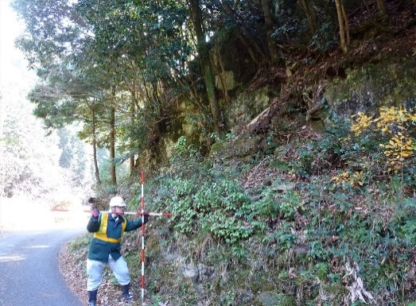
４．道路防災対策の優先順位の検討
要対策箇所事例
落石崩壊
岩盤崩壊

Slide 16
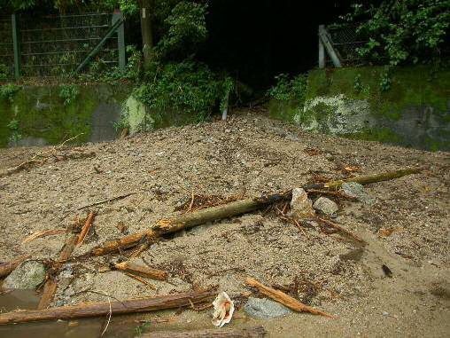
４．道路防災対策の優先順位の検討
要対策箇所事例
地すべり
土石流

Slide 17
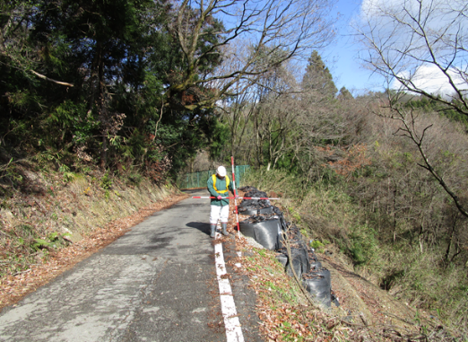
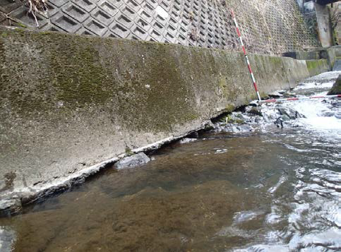
４．道路防災対策の優先順位の検討
要対策箇所事例
盛土
擁壁

Slide 18
４．道路防災対策の優先順位の検討
２）現行の防災対策の優先順位付け
点検結果（安定度調査結果）と社会的影響度のマトリクス評価により、優先順位を定めて実施
点検結果（安定度調査結果）
70点以上：要対策
40～69点：経過観察（カルテ対応）
39点以下：対策不要
社会的影響度ポイント
個々の路線が持つ属性から被災した
場合の社会的影響度を評価したもの。
（属性項目）
広域緊急交通路、府県間道路、
バス路線、迂回路の有無、
崩壊履歴の有無

Slide 19
４．道路防災対策の優先順位の検討
３）今後の進め方
【検討内容】
降雨、地形・地質等と災害要因の分析
道路区間災害発生危険度※を評価
防災対策の優先順位の設定
※降雨、地形・地質条件等の要因と災害履歴の関係の分析結果から各要因の重み設定により評価
今年度より検討に着手し、
平成29年3月を目途にとりまとめ。

Slide 20
５．まとめ
スケジュール（案）
路線名 | 7月 | 8月 | 9月 | 10月 | 11月 | 12月 | 1月 | 2月 | 3月 | H29年度
技術審議会 （○は部会）
規制区間の解除 （緩和） 【8区間】
規制発令の解除基準の見直し 【44区間】
道路防災対策の 優先順位付け 【要対策箇所】
7/
29
9/
28
11/
下旬
1/
下旬
2/
下旬
現地確認
追加対策 ⇒ 緩和
観察項目の検討・実施
解除基準の設定手法の検討
モニタリング内容の検討
モニタリングの実施
解除基準の設定
降雨、地形地質等 災害要因の分析
道路区間災害発生危険度の評価
防災対策の優先順位の設定

